Slide 1
Universidade Federal de Pelotas Departamento de Medicina Social Curso de Especialização em Saúde da Família
Marelis Pileta Labañino
MELHORIA DA ATENÇÃO PRE-NATAL E PUERPERIO DA UBS BOQUEIRÃO, SÃO LOURENÇO DO SUL/RS
Orientadora: Mariaza Alves Freita
Pelotas, 2015

Slide 2
Introdução
Importância da ação programática escolhida para realizar a intervenção;
Caracterização do município são Lourenço do Sul

Slide 3
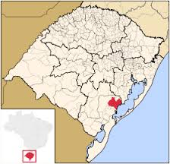
Introdução – Local do estudo
São Lourenço do Sul - Localização: ao sudeste Rio Grandense a 198 Km da capital (Porto Alegre);
População total: 43 114 habitantes (IBGE, 2010);
Serviços de Saúde:
- Secretaria Municipal de Saúde;
- Unidade Básica de Saúde (UBS) tradicionais 2;
- Unidade de Estratégia de Saúde da Saúde(ESF) 11;
Núcleo de Apoio saúde da Família (NASF) 1:
Centro de Especialidade Odontológico (CEO) 1;
Atenção Especializada 1;
Serviço Hospitalar 2;
Serviço de Atendimento Móvel
de Urgência (SAMU) 1.

Slide 4
Introdução – Local do estudo
Caracterização da UBS Boqueirão:
Zona rural;
Famílias: 896;
Pessoas: 4311 (SIAB, novembro 2014);
01 equipe:
- 01 Enfermeira;
- 01 Médica clínico geral (do PMMB);
- 02 Técnica de Enfermagem;
- 01 Odontólogo;
01 Assistente de saúde bucal;
- 01 Psiquiatra;
- 01 fisiatra;
- 01 assistente social
- 06 Agentes Comunitários de Saúde;
- 01 Auxiliar de higienização

Slide 5
Objetivo Geral
Melhorar a atenção ao pré-natal e ao puerpério da área de abrangência da UBS Boqueirão, São Lourenço do Sul/RS.

Slide 6
Objetivos Específicos
Ampliar a cobertura de pré-natal;
Melhorar a qualidade da atenção ao pré-natal realizado na Unidade;
Melhorar a adesão ao pré-natal;
Realizar avaliação de risco;
Promover a saúde no pré-natal;
Ampliar a cobertura da atenção a puérperas;
Melhorar a qualidade da atenção às puérperas na Unidade de Saúde;
Melhorar a adesão das mães ao puerpério;
Melhorar o registro das informações;
Promover a saúde das puérperas.

Slide 7
Metodologia – Principais Ações (de acordo com os eixos pedagógicos)
Divulgação na comunidade;
Capacitação dos profissionais;
Monitoramento do número de gestantes e puérperas cadastradas na unidade;
Contato com lideranças comunitárias;
Garantir o registro das gestantes e puérperas;
Atendimento clínico das gestantes e puérperas;
Avaliação e estratificação de risco;
Busca ativa das gestantes e puérperas faltosas às consultas;
Monitoramento das intervenções.

Slide 8
Metodologia – Logística
Eixo de monitoramento e avaliação
- Manuais Técnicos, ficha de Cadastro do PRE-NATAL;
- Análise dos prontuários clínicos e das fichas-espelho;
- Monitoramento semanal das ações programáticas.
Eixo de organização e gestão do serviço
- Melhoria no acolhimento;
- Definição das funções específicas de toda a equipe;
- Registro e organização dos dados das pacientes;
- Organização das visitas domiciliares.

Slide 9
Metodologia – Logística
Eixo de engajamento público
- Divulgação à população sobre a existência do Programa;
- Oportunidade para a comunidade sugerir melhorias;
- Contado com líderes comunitários;
Eixo de qualificação da prática clínica
- Capacitação da equipe;
- Melhoria na qualidade dos registros dos dados clínicos das pacientes.

Slide 10
Metas – Resultados
Alcançar 80% de cobertura do programa de pré-natal;
Figura 1: Proporção de gestantes cadastradas no Programa de Pré-natal na UBS Boqueirão, São Lourenço do Sul/RS, 2015.

Slide 11
Metas – Resultados
Garantir 100% das gestantes o ingresso no programa de pré-natal no primeiro trimestre de gestação;
Figura 2: Proporção de gestantes com ingresso no primeiro trimestre de gestação na UBS Boqueirão, São Lourenço do Sul/RS, 2015

Slide 12
Metas – Resultados
Realizar pelo menos um exame ginecológico por trimestre em 100% das gestantes
Figura 3: Proporção de gestantes com pelo menos um exame ginecológico por trimestre na UBS Boqueirão, São Lourenço do Sul/RS, 2015

Slide 13
Metas – Resultados
Realizar avaliação da necessidade de atendimento odontológico em 100% das gestantes durante o pré-natal.
Figura 4: Proporção de gestantes com avaliação de necessidade de atendimento odontológico na UBS Boqueirão, São Lourenço do Sul/RS, 2015

Slide 14
Metas – Resultados
Realizar pelo menos um exame das mamas por trimestre em 100% das gestantes
Juntamente com o pré-natal, realizou se o exame ginecológico e de mamas em todas as gestantes atendidas na UBS, esses exame foram realizados de preferência nas gestantes que estavam até o 5º mês de gestação para maior controle e encaminhamentos em casos mais sérios. A equipe foi capacitada para realizar os exames, priorizando os profissionais que ainda apresentavam alguma dificuldade para a realização dos exames.

Slide 15
Metas – Resultados
Garantir a 100% das gestantes a solicitação de exames laboratoriais de acordo com protocolo
Essa meta também foi alcançada em todos os meses da intervenção, pois durante esse período todas as gestantes atendidas tiveram a solicitação de exames laboratoriais de acordo com protocolo adotado.
Garantir a 100% das gestantes a prescrição de sulfato ferroso e ácido fólico conforme protocolo
No que diz respeito à prescrição de sulfato ferroso e ácido fólico conforme protocolo a 100% das gestantes acompanhadas, constatamos que essa meta também foi alcançada em todos os meses da intervenção.

Slide 16
Metas – Resultados
Garantir que 100% das gestantes estejam com vacina antitetânica em dia
Garantir que 100% das gestantes estejam com vacina contra hepatite B em dia
Foi possível alcançar essa meta, pois as vacinas antitetânica e contra a hepatite B foram bem aceitas pelas usuárias, e a equipe orientava sobre a importância do esquema completo para prevenção de doenças preveníeis com a imunização

Slide 17
Metas – Resultados
Garantir a primeira consulta odontológica programática para 100% das gestantes cadastradas.
Figura 5: Proporção de gestantes com primeira consulta odontológica programática na UBS Boqueirão, São Lourenço do Sul/RS, 2015.

Slide 18
Metas – Resultados
Realizar busca ativa de 100% das gestantes faltosas às consultas de pré-natal.
Quanto à melhoria da adesão ao Programa de Pré-Natal, vale ressaltar que essa meta alcançada em todos os meses, obtendo o indicador de 100%, sendo que no primeiro, segundo, terceiro e quarto mês nos deparamos com 05, 01, 02 e 02 gestantes faltosas respectivamente.
Manter registro na ficha espelho de vacinação, prontuário e carteira, no PN, em 100% das gestantes
Felizmente essa meta também foi alcançada nos quatro meses da intervenção sem dificuldade, obtendo o indicador de 100% em todos os meses da intervenção, sendo que às capacitações e a disponibilização das fichas-espelho pela secretaria municipal de saúde do munícipio.

Slide 19
Metas – Resultados
Avaliar risco gestacional em 100% das gestantes.
Vale ressaltar que o risco gestacional foi avaliado em todas as gestantes acompanhadas nos quatro meses da intervenção, compreendendo o indicador de 100% em todos os meses.
Essa meta foi alcançada sem dificuldade, pois graças à dedicação da equipe com o seguimento das ações, e atualizações diversas.
Manter registro na ficha espelho de vacinação, prontuário e carteira, no PN, em 100% das gestantes
Felizmente essa meta também foi alcançada nos quatro meses da intervenção sem dificuldade, obtendo o indicador de 100% em todos os meses da intervenção, sendo que às capacitações e a disponibilização das fichas-espelho pela secretaria municipal de saúde do munícipio.

Slide 20
Metas – Resultados
Realizar exame ginecológico em 100% das puérperas cadastradas no Programa.
Figura 8: Proporção de puérperas que receberam exame ginecológico na UBS Boqueirão, São Lourenço do Sul/RS, 2015.

Slide 21
Metas – Resultados
Avaliar intercorrencias em 100% das puérperas cadastradas no programa.
Figura 7: Proporção de puérperas com avaliação para intercorrências na UBS Boqueirão, São Lourenço do Sul/RS, 2015.

Slide 22
Metas – Resultados
Todas as demais metas de qualidade e promoção a saúde no pré-natal e puerpério foram alcançadas 100% em todos os meses de intervenção, como:
Garantir o ingresso no Programa de Pré-Natal no primeiro trimestre de gestação; solicitação de exames laboratoriais de acordo com protocolo; a prescrição de sulfato ferroso e ácido fólico para as gestantes conforme protocolo; vacina antitetânica e contra hepatite B em dia; avaliação da necessidade de atendimento odontológico durante o pré-natal; registro na ficha espelho de vacinação, avaliação de riscos; orientações nutricionais, sobre o aleitamento materno, sobre os cuidados com o recém-nascido, sobre higiene bucal; avaliar o estado psíquico em todas as puérperas cadastradas no Programa; dentre outras.

Slide 23
Discussão
Importância da intervenção:
- Para a equipe;
- Para o serviço;
- Para a comunidade.
Incorporação da intervenção à rotina do serviço;
Adaptações necessárias.

Slide 24
Reflexão crítica sobre o processo pessoal de aprendizagem
Expectativas iniciais;
Prática profissional:
- Melhoria na prática clínica;
- Trabalho multidisciplinar.
Aprendizados mais relevantes:
- Troca de experiências entre colegas e orientadores;
- Material pedagógico excelente;
- Importância das ações educativas/preventivas.

Slide 25
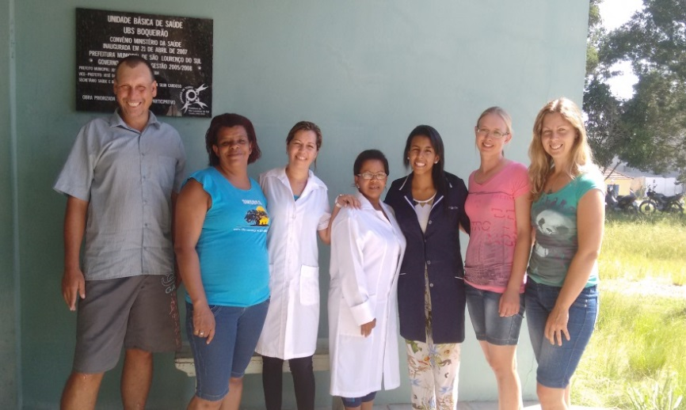
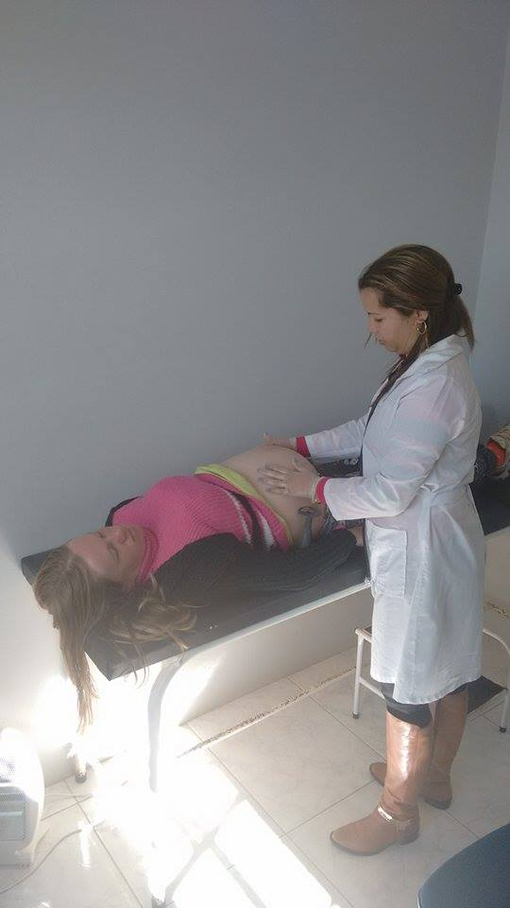
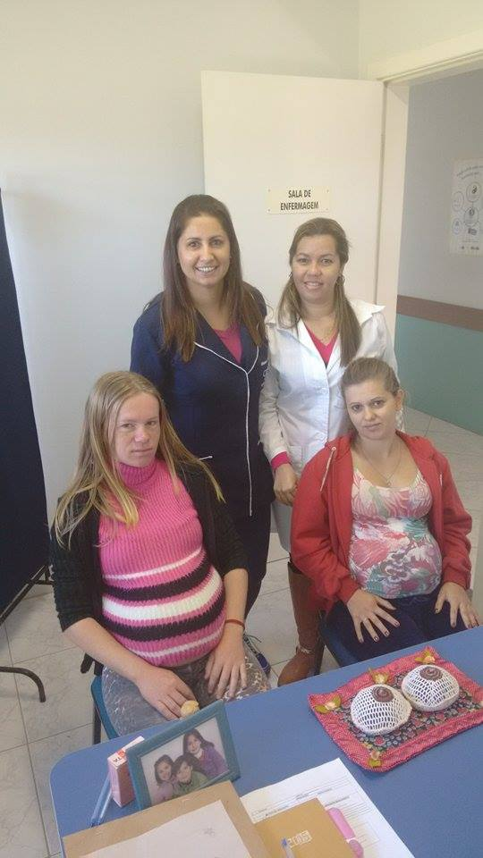
Obrigada!

